Slide 1
Introduction aux modèles multimodaux
Robin Mougne
ESAIP Angers
Période de stage : septembre 2025 - février 2026

Slide 2

Sommaire :
Introduction
Domaines d’applications
Outils de la multimodalité
Défis ouverts et solutions possibles
Notes:
Agenda / plan
Introduction
Outils de la multimodalité
Résumé
Techno de fusion
…

Slide 3
Modalité
Une modalité est un type de donnée utilisé pour représenter une information.
Les type de formats :
Image
Textuel
Audio
Vidéo
…
Notes:
Une modalité correspond au format utilisé pour transmettre une information. Elle peut prendre plusieurs formes : audio, texte, image, etc.

Slide 4
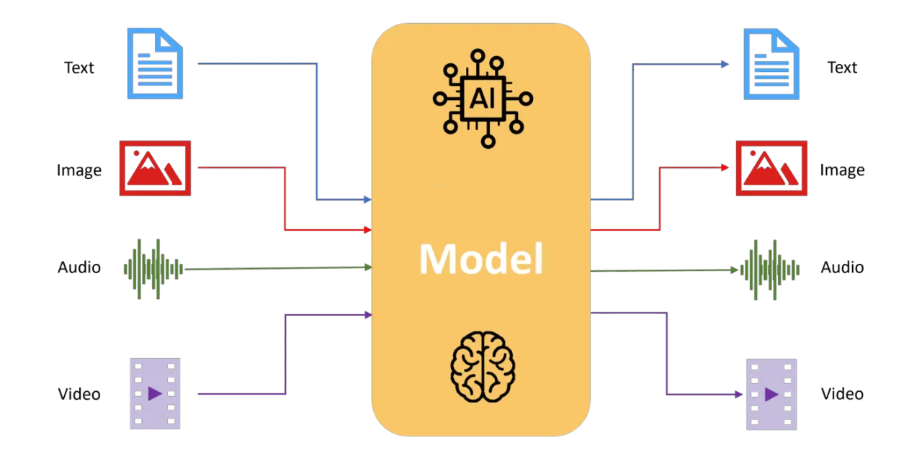
Les modèles multimodaux :
Notes:
la combinaison de différents supports d'information
Exemple:
Chat-GPT de la génération d’image avec des modalité textes et image
Spécifier une question à l’aide d’une image et d’un texte -> de quel couleurs /où se trouve ?
Pour de l’identification d’une plante fournir une photo + l’endroie et la date de la photo en textuel possibilité d’enlevé des ambiguïté :
Aloe vera : Afrique et péninsule arabique
Agave : Amérique centrale et Mexique
Donne l’exemple des IA generatives
Penser à enlevé le bandaux trouver une image qui reprend les sorties aussi

Slide 5
Domaines d’applications
Voiture Autonome
La détection d'objets
LiDAR Vidéo Radar
Secteur médical
Détection des cancers
Image texte
LLM
Image texte
Analyse de sentiments
Image audio texte
Notes:
Imagerie

Slide 6
Les Outils des modèles multimodaux
Fusion
Representation
Translation
Alignment
Co-Learning
Notes:
Ajouter une transition pour la multimodalité
Les données multi modal
Solution Travailler
Problèmes
Outils traiter la multimodal

Slide 7
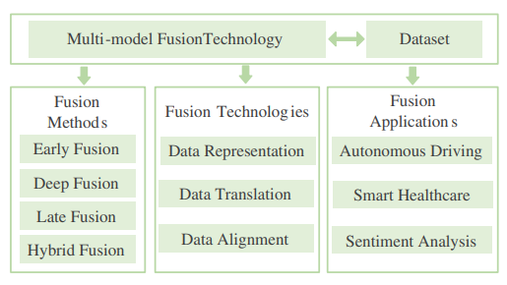
La fusion
Notes:
Si il y a plusieurs modalités il est nécessaire de les fusionnées,

Slide 8
Les méthodes de fusion
Early fusion
Deep fusion
Late fusion
Hybrid fusion

Slide 9
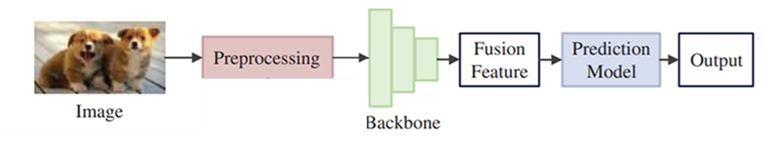
Modèle unimodal
Notes:
Chargement
Lecture du fichier (JPEG/PNG) → image en mémoire.
Préprocessing
Redimensionnement vers une taille fixe (ex. 224×224).
Conversion en tenseur (souvent H×W×C → C×H×W).
Mise à l’échelle / normalisation des pixels (ex. [0,255] → [0,1], puis éventuellement (x−mean)/std).
(En entraînement) augmentations : flip, crop, rotation légère, jitter couleur, etc.
Backbone CNN (extraction de features)
Suites de convolutions + activation (ReLU) + (BatchNorm) + pooling.
L’image devient des cartes de caractéristiques de plus en plus abstraites, avec une résolution qui diminue et un nombre de canaux qui augmente.
Agrégation
Souvent Global Average Pooling (ou flatten) pour passer des feature maps à un vecteur.
Head (prédiction)
Une ou quelques couches fully-connected (MLP) → sortie.
Softmax (multi-classe) ou sigmoid (multi-label).
Post-traitement (selon la tâche)
Prendre la classe top-1/top-k, appliquer un seuil, etc.
En une ligne : image → preprocessing → backbone (conv) → pooling → head (dense) → prédiction.

Slide 10
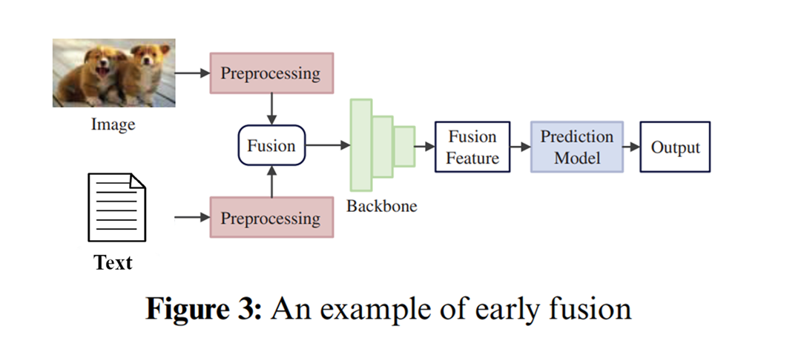
Early Fusion

Slide 11
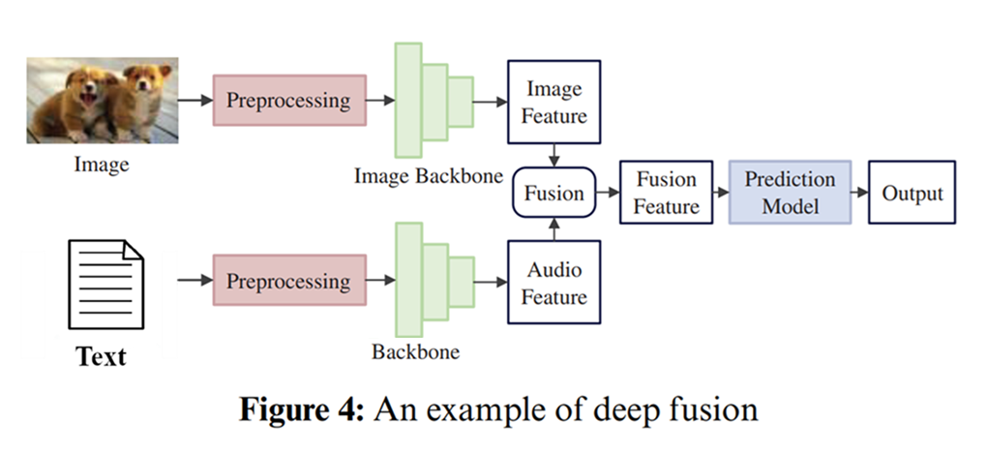
Deep Fusion

Slide 12
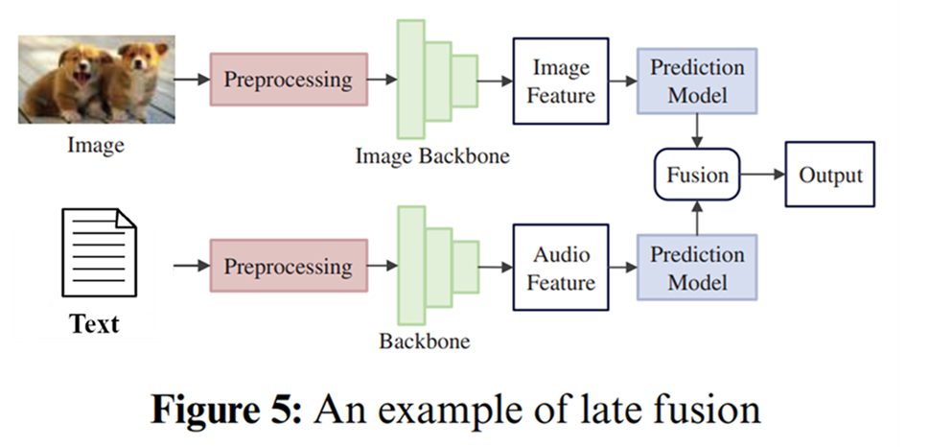
Late Fusion

Slide 13
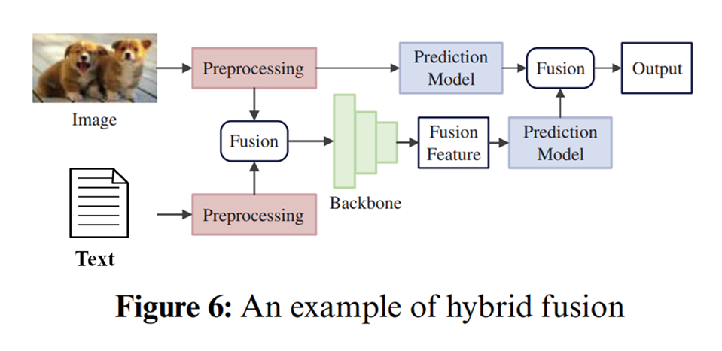
Hybrid Fusion
Notes:
La method la plus adapté à la réalité

Slide 14
Technologies de Fusion
Data Representation
Data Translation
Data Alignment
Notes:
Ce sont les outils de la Fusion

Slide 15
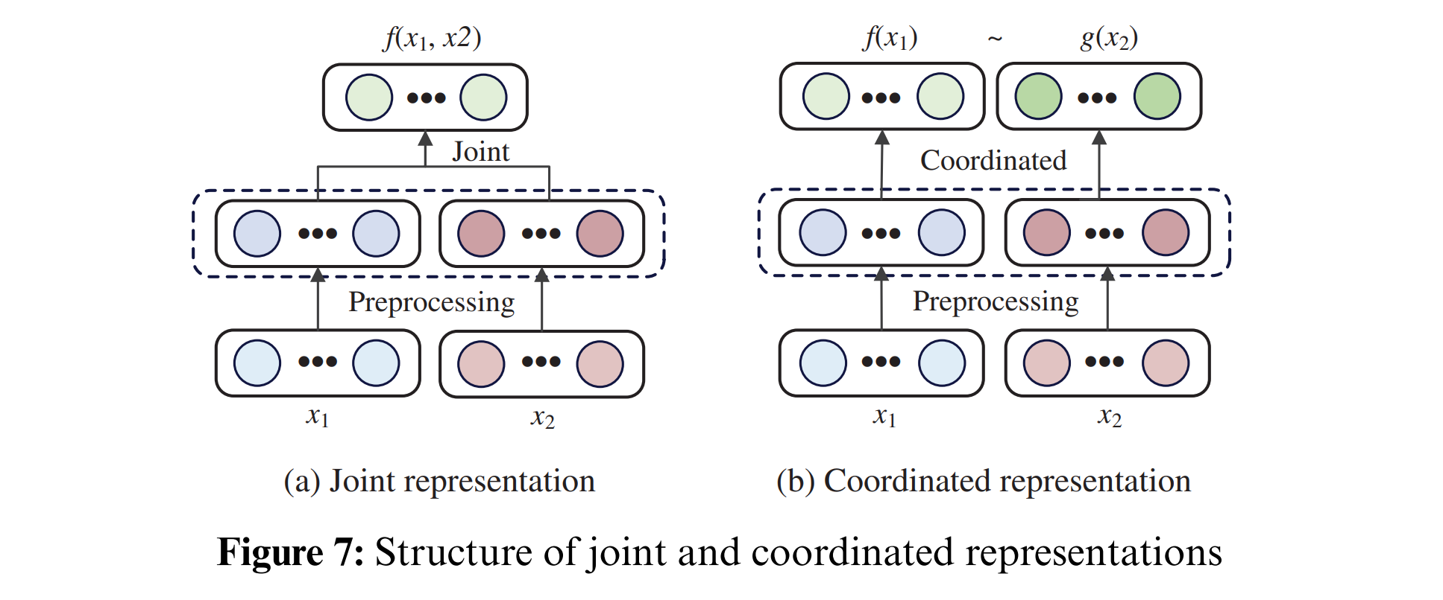
Data Representation :
Vise à réduire l’hétérogénéité entre les modalités.
Joint Representation
Coordinated Representation
Notes:
Va réduire d’hétérogénéité entres les modalités et crée un espace latent qui encode au mieux les différentes modalités
Joint Representation:
Les modalités sont fusionnées pour produire une représentation unique.
Coordinated Representation:
Chaque modalité conserve sa propre représentation, mais ces représentations sont alignées grâce à des contraintes d’apprentissage.

Slide 16





Data Translation
Notes:
En multimodal, la data translation désigne le fait de convertir une modalité vers une autre,
ou vers une représentation commune, tout en conservant au mieux le sens, la structure et les contraintes utiles pour le modèle.

Slide 17
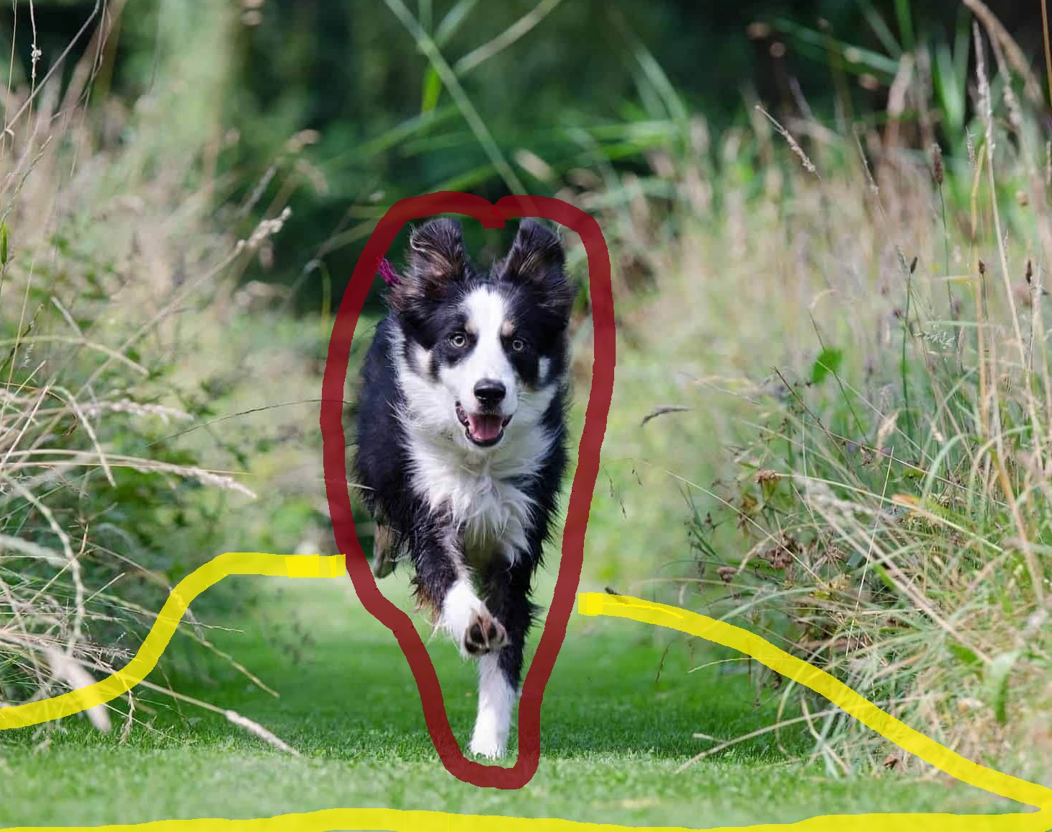
Data Alignment
“ Le Chien court dans l’herbe verte ”
Notes:
Le data alignment consiste à identifier et établir des correspondances entre des éléments issus de différentes modalités. Il vise à aligner ces informations dans le temps et ou dans l’espace, afin de garantir une mise en relation cohérente et un partage pertinent de l’information entre les modalités.
Risque de perdre la spécificité de chaque modalité.

Slide 18
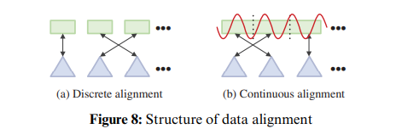
Structure d’alignement
Il existe deux principales structures, l’alignement discret et l’alignement continu :
L’alignement discret
L’alignement continu
Notes:
AV:
L’alignement permet de relier directement des sous-éléments de deux modalités
Limites:
Risque de perdre la spécificité de chaque modalité.
Plus sensible aux modalités manquantes.
La fusion peut introduire du bruit ou de la redondance si elle est mal contrôlée.
Peut nécessiter beaucoup de données pour apprendre une représentation commune stable.

Slide 19
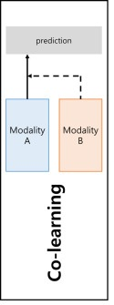
Le Co-learning
Notes:
transfert de connaissanc
Le co-learning multimodal est l’approche qui permet de transférer l’information d’une modalité vers une autre
afin d’obtenir des modèles capables de fonctionner même avec des modalités manquantes, bruitées ou peu annotées.

Slide 20
Transfert de connaissances
Complémentarité des modalités
Adaptée à la réalité
Flexibilité d’apprentissage
Notes:
Le co-learning permet de transférer les connaissances d’une modalité vers une modalité plus limitée ou bruitée.
Complémentarité des modalités pour améliorer les performances, même lorsque certaines informations manquent.
Approche est particulièrement adaptée à la réalité où les données sont souvent incomplètes ou imparfaites comme dans la santé, systèmes autonomes …
Une modalité d’apprentissage n’est pas forcément nécessaire pour les prédictions.

Slide 21

Défis ouverts et solutions possibles :

Slide 22
Qualité des données :
Défis :
Petite taille du dataset
Catégories déséquilibrées
Erreurs d’annotation
Solutions possibles :
Utilisation de datasets augmentés par des données synthétiques
Augmentation du nombre de capteurs
Porter une attention particulière à l’équilibre des données
Notes:
Défis :
Comme pour tout modèle d’intelligence artificielle, les données sont le nerf de la guerre. On retrouve les mêmes problématiques que pour les modèles unimodaux :
Petite taille du dataset
Catégories déséquilibrées
Erreurs d’annotation
Solutions possibles :
Utilisation de datasets augmentés par des données synthétiques, mais les résultats limités
Porter une attention particulière à l’équilibre des données
Augmenter le nombre de capteurs pour réduire les variations intrinsèques liées au capteur

Slide 23
Perte d’information :
Défis : La fusion entraîne une perte d’informations lors de la translation des données d’une modalité vers une autre. Par exemple, lors du passage d’une modalité 3D vers 2D, il y a une perte d’informations, tout comme lors de la transformation d’une image en description textuelle.
Solutions possibles :
NAS (Neural Architecture Search)
Chercher automatiquement une architecture de réseau plus adaptée.
Déterminer où et comment fusionner.
Trouver une structure qui maximise la performance tout en minimisant la perte d’information
Notes:
Défis : La fusion entraîne une perte d’informations lors de la translation des données d’une modalité vers une autre. Par exemple, lors du passage d’une modalité 3D vers 2D, il y a une perte d’informations, tout comme lors de la transformation d’une image en description textuelle.
Solutions possibles :
Automatique
OU et QUAND
Maximiser les perf mini perte information
Recherche automatique d’une architecture de réseau optimisée pour la fusion multimodale
Identification du meilleur stade de fusion (early / middle / late) et du mécanisme de fusion (concaténation, attention, etc.)
Objectif : maximiser la performance tout en limitant la perte d’information et la complexité du modèle

Slide 24
Accumulation d’erreurs :
Défis :
La fusion de modalités peut introduire du bruit. On distingue deux types de bruit : interne et externe.
Bruit interne ou bruit caractéristique : bruit intrinsèque aux données.
Bruit externe : bruit généré lors de l’étape de fusion des données multimodales.
Solutions possibles :
Choisir de meilleures méthodes d’alignement et de fusion
Utiliser la translation
Notes:
Défis :
La fusion de modalités peut introduire du bruit. On distingue deux types de bruit : interne et externe.
Bruit interne ou bruit caractéristique : bruit intrinsèque aux données.
Bruit externe : bruit généré lors de l’étape de fusion des données multimodales.
Solution possible :
Au dela de choisir des méthodes efficaces d’alignement des données ou de meilleures structures de fusion
On peux utiliser la translations

Slide 25
Quantité de modalités :
Défis : La plupart des travaux de fusion multimodale se limitent à deux modalités, car l’ajout de modalités supplémentaires augmente fortement la dimension des caractéristiques et introduit davantage de bruit, et rend les calculs plus complexes. Pourtant, certains domaines comme la conduite autonome nécessitent l’utilisation de plus de modalités.
Solutions possibles :
Réduction de dimension
PCA
GPLVM (Gaussian Process Latent Variable Model)
Filtrage de caractéristiques
Clustering
Notes:
Défis : La plupart des travaux de fusion multimodale se limitent à deux modalités, car l’ajout de modalités supplémentaires augmente fortement la dimension des caractéristiques et introduit davantage de bruit, et rendant les calculs plus complexes. Pourtant, certains domaines comme la conduite autonome necessite, l’utilisation de plus de modalité.
Solutions possibles :
Réduction de dimension
PCA ou ACP
GPLVM (Gaussian Process Latent Variable Model)
: sélectionner ou regrouper les informations les plus pertinentes

Slide 26
Garantie en temps réel :
Défis :
L’ajout de plusieurs modalités implique davantage de traitement et augmente potentiellement la complexité computationnelle. Le temps de réponse peut donc s’allonger, ce qui peut limiter l’utilisation de la fusion multimodale dans des applications en temps réel.
Solutions possibles :
Réduire la complexité computationnelle
Pruning
Quantization
Stratégies de compression
Notes:
Défis :
L’ajout de plusieurs modalités implique davantage de traitement et augmente potentiellement la complexité computationnelle. Le temps de réponse peut donc s’allonger, ce qui peut limiter l’utilisation de la fusion multimodale dans des applications en temps réel.
Solutions possibles :
Réduire la complexité computationnelle
Pruning
Quantization
Stratégies de compression
La quantization consiste à réduire la précision numérique utilisée pour représenter les poids et les activations.
Objectif : ✅ réduire la mémoire ✅ accélérer les calculs ✅ améliorer la latence (temps réel)

Slide 27
Environnement dynamique :
Défis :
Même si les données restent de la même modalité, elles ne sont pas figées : elles évoluent au fil du temps, comme le vocabulaire. Dans ce genre de cas, il est nécessaire de réentraîner les modèles pour les conserver à jour. Cependant, cette approche est souvent très coûteuse et peut entraîner un risque de catastrophic forgetting.
Solutions possibles :
Intégration des données historiques
Implémentation d’une stratégie d’incremental learning
Notes:
Défis:
Même si les données restent de la même modalité, elles ne sont pas figées : elles évoluent au fil du temps, comme le vocabulaire. Dans ce genre de cas, il est nécessaire de réentraîner les modèles pour les conserver à jour. Cependant, cette approche est souvent très coûteuse et peut entraîner un risque de catastrophic forgetting.
Solutions possibles :
Intégration des données historiques
Implémentation d’une stratégie d’incremental learning

Slide 28
Synchronisation temporelle :
Défis :
La synchronisation temporelle consiste à s’assurer que les données multimodales fusionnées sont correctement alignées dans le temps et dans l’espace. Pour les longues séquences, il est difficile de capturer les associations sémantiques entre modalités.
La collecte des données multimodales peut présenter un désalignement dû au décalage temporel entre les capteurs.
Solutions possibles :
Mesures de similarité
Graphes de connaissances
Mécanisme de mise en cache pour gérer la latence des données.
Notes:
afin de réduire les différences sémantiques et de réaliser les tâches d’alignement des données.
Mesures de similarité : retrouvant la meilleure correspondance temporelle “je trouve ce qui correspond le mieux dans le temps et l’espace” Graphes de connaissances : “ vérifie que cette correspondance est logique et cohérente”

Slide 29
Sources:
A Comprehensive Survey on Deep Learning Multi-Modal Fusion: Methods, Technologies and Applications Tianzhe Jiao, Chaopeng Guo, Xiaoyue Feng, Yuming Chen and Jie Song 2024
Multimodal Machine Learning: A Survey and Taxonomy Tadas Baltrusaitis, Chaitanya Ahuja, and Louis-Philippe Morency 2017
Multimodal Co-learning: Challenges, Applications with Datasets, Recent Advances and Future Directions Anil Rahate, Rahee Walambe, Sheela Ramanna , Ketan Kotecha 2022
https://www.youtube.com/@paulliang279 Paul Liang, Assistant Professor at the MIT Media Lab and MIT EECS
https://www.youtube.com/@LPMorency Louis-Philippe Morency, associate professor at CMU

